Slide 1
Exercício comentado...
Atividade (4)
Teorias atômicas

Slide 2
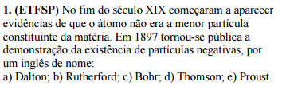


Slide 3
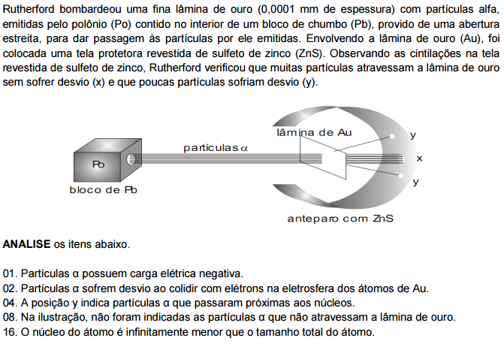

Slide 4
